Slide 1

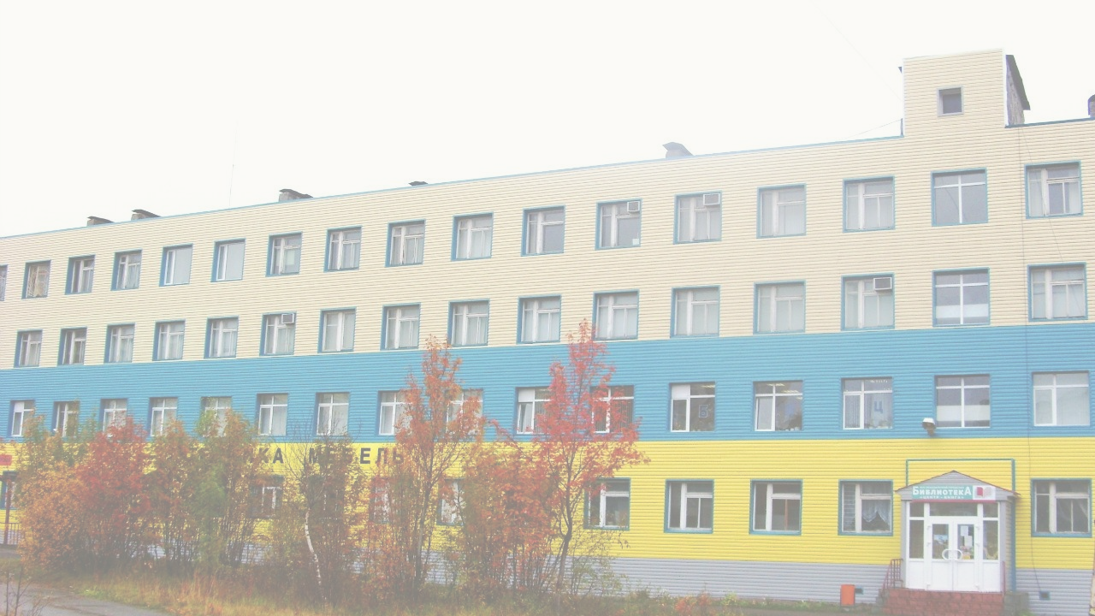






Инклюзивная творческая лаборатория
«Северный формат»
Титова Е.Н., Мурманская область,
ЗАТО Александровск, г. Снежногорск
Снежногорск,
2025 г.

Slide 2


Инклюзивная творческая лаборатория
«Северный формат"
АКТУАЛЬНОСТЬ ПРОЕКТА
Национальные приоритеты:
Поддержка детей и молодёжи в сфере культуры, искусства и творчества, развитие талантов и способностей путем поддержки общественных инициатив
Социально-экономическое развитие Мурманской области:
Создание условий для успешной социализации и эффективной самореализации молодёжи, а также в рамках профориентации молодёжи
Социально-экономическое развитие в ЗАТО:
Создание условий для успешной социализации и эффективной самореализации молодёжи

Slide 3
Инклюзивная творческая лаборатория
«Северный формат"
Цель практики :
Создание постоянно действующую инклюзивную творческую лабораторию «Северный формат» для не менее 10 нормотипичных детей и молодежи , 15 детей и молодежи с инвалидностью, посещающих ГОАУСОН «Полярнинский КЦСОН», Снежногорскую городскую организацию «Всероссийское общество инвалидов», отдел «Преодоление» Городской библиотеки «Центр – Книга», проживающих в городе Снежногорск ЗАТО Александровск, Мурманской области, для включения их в современное общество посредством творческой деятельности.
Масштаб реализации
практики:
Муниципальный
Дата начала и
окончания проекта:
с 01.09.2024г. по 31.05.2025 г.
с последующей реализацией

Slide 4

Инклюзивная творческая лаборатория
«Северный формат"
Направления работы лаборатории:
Изобразительное искусство,
Театральное искусство,
Фотоискусство.
Итог творческой работы :
постановки мини-спектаклей;
участие в творческих конкурсах и фестивалях различного уровня;
выставка творческих работ участников проекта (изо и фотоработы).

Slide 5
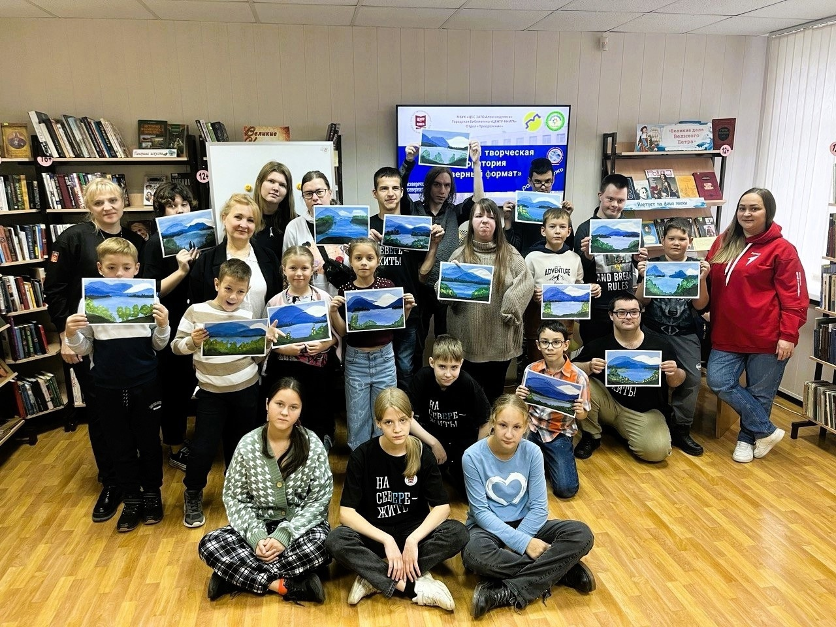
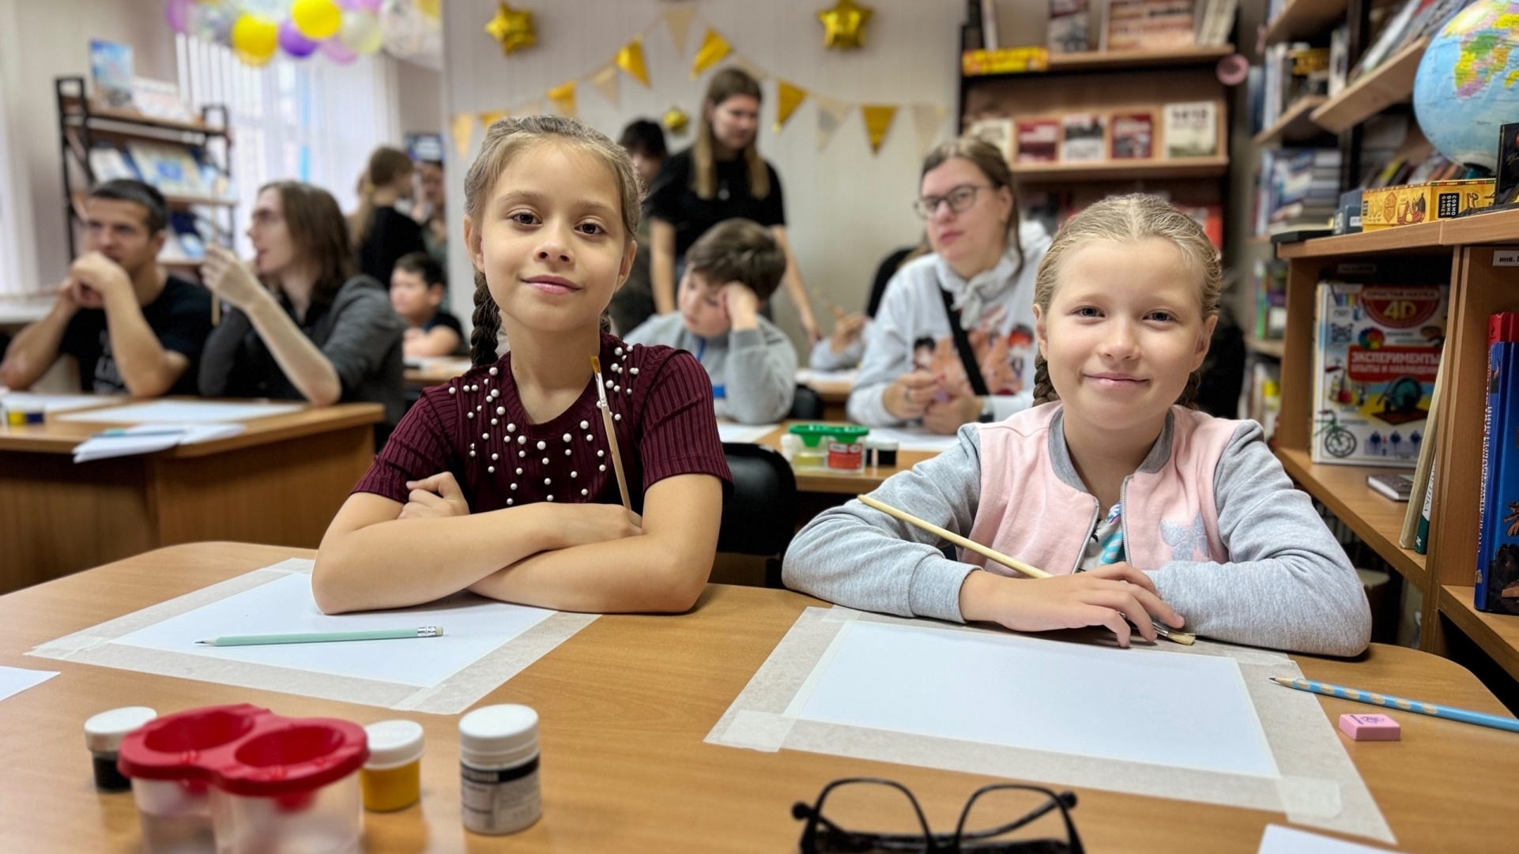

Инклюзивная творческая лаборатория
«Северный формат"
Изобразительное искусство

Slide 6
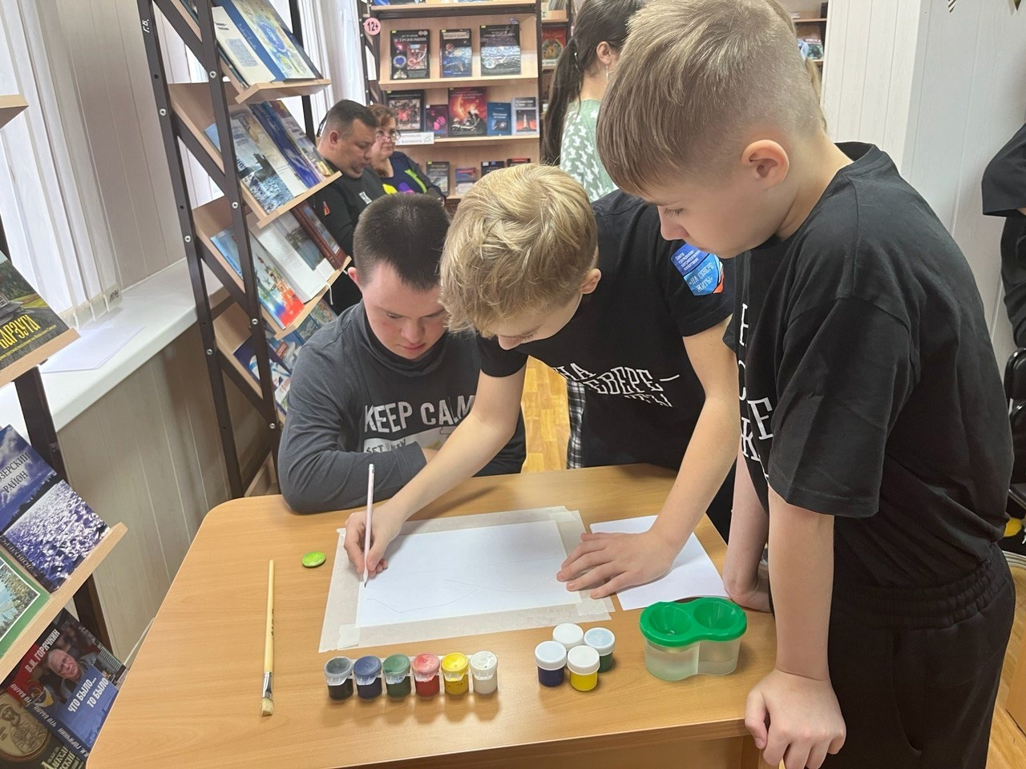
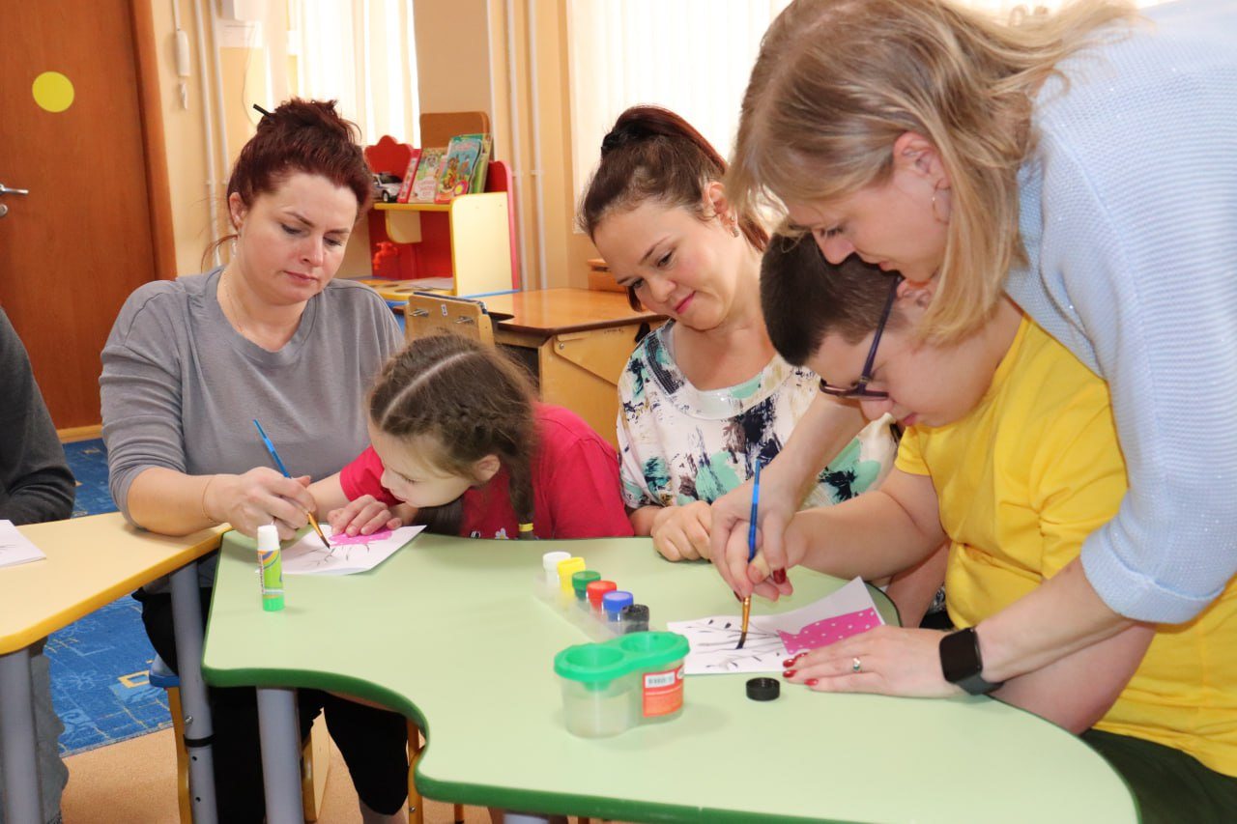
Инклюзивная творческая лаборатория
«Северный формат"
Изобразительное искусство

Slide 7
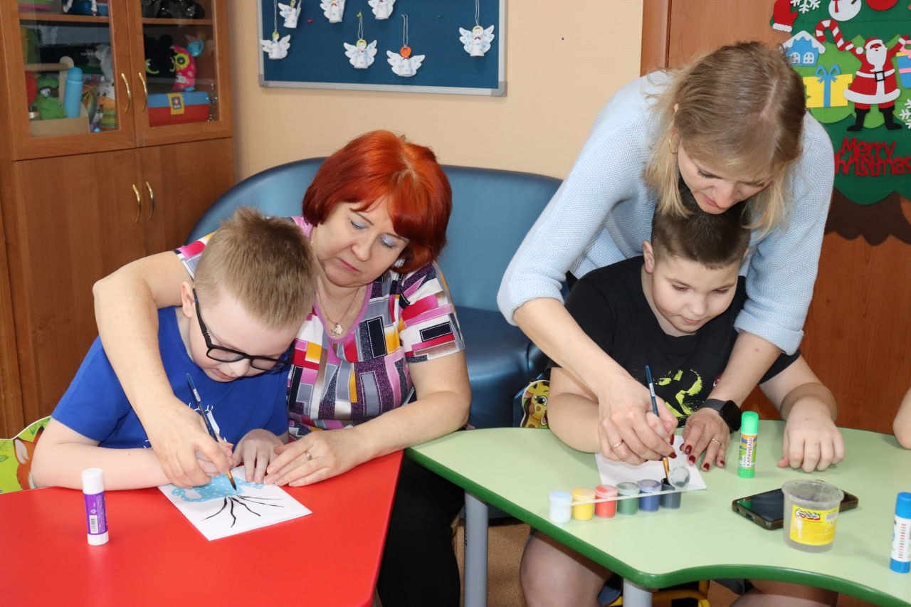
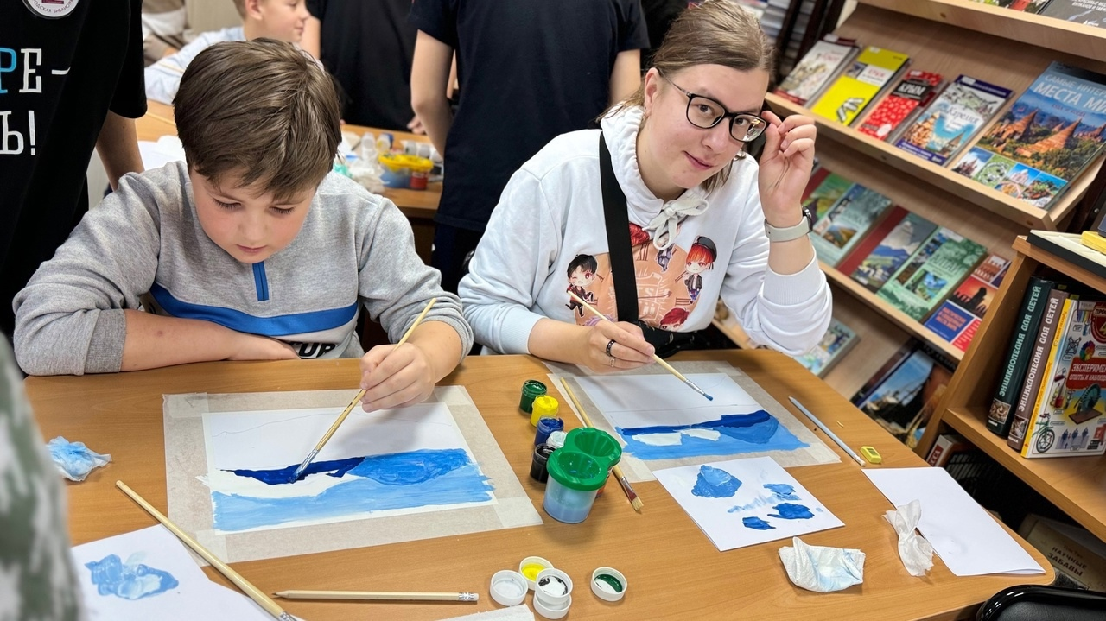
Инклюзивная творческая лаборатория
«Северный формат"
Изобразительное искусство

Slide 8
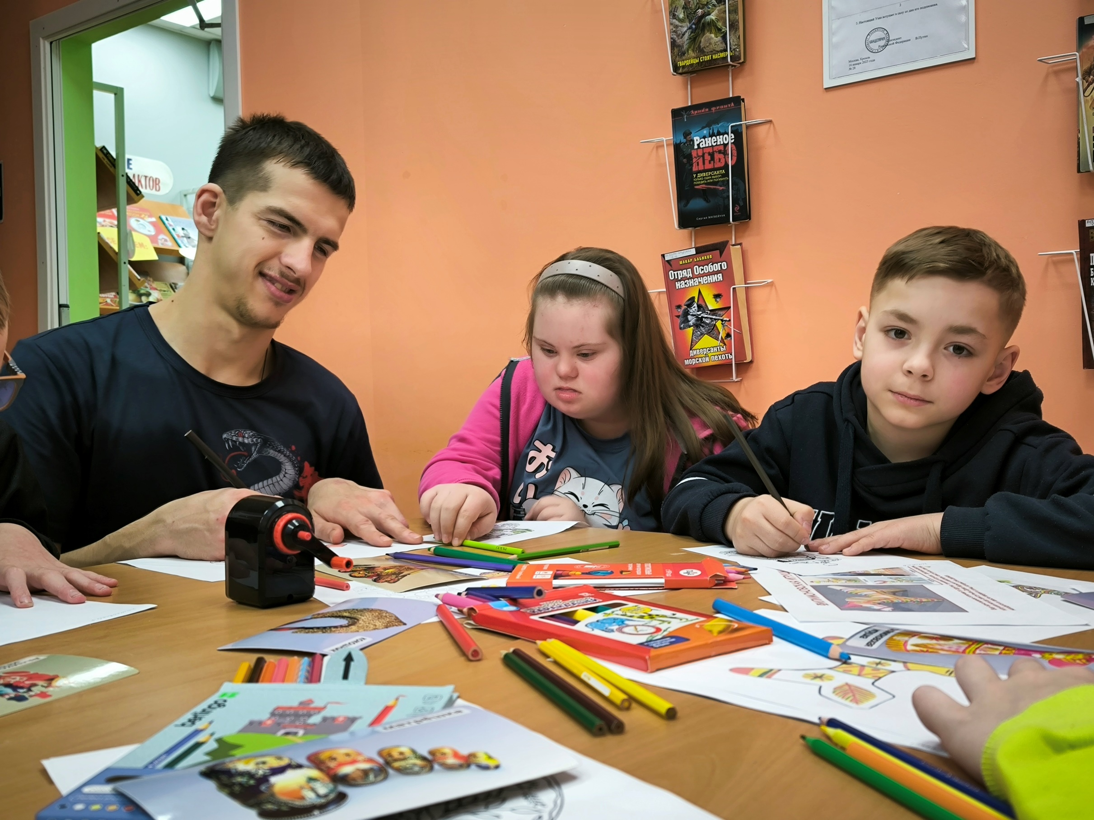
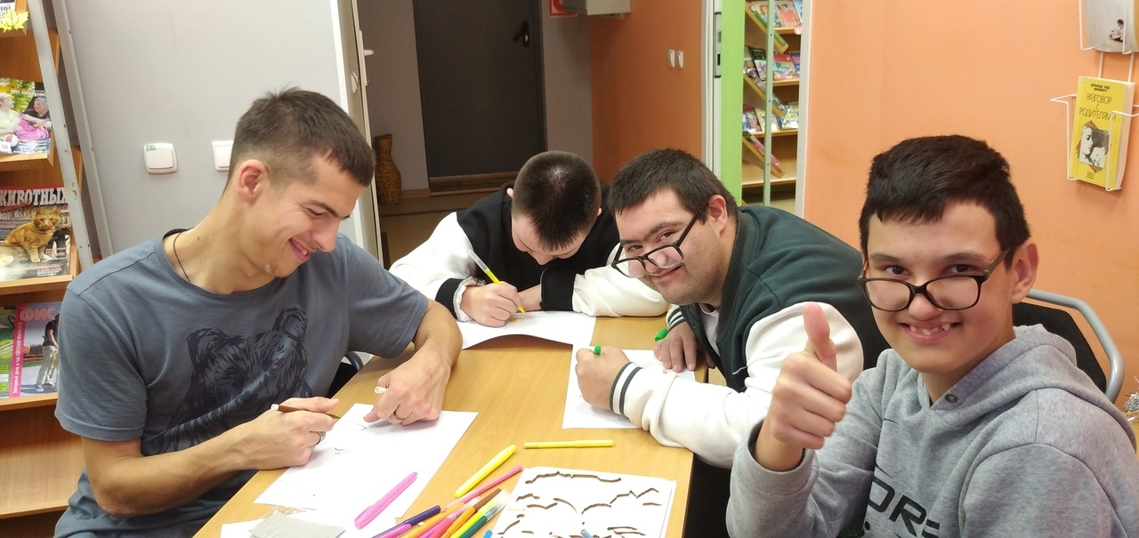
Инклюзивная творческая лаборатория
«Северный формат"
Изобразительное искусство

Slide 9
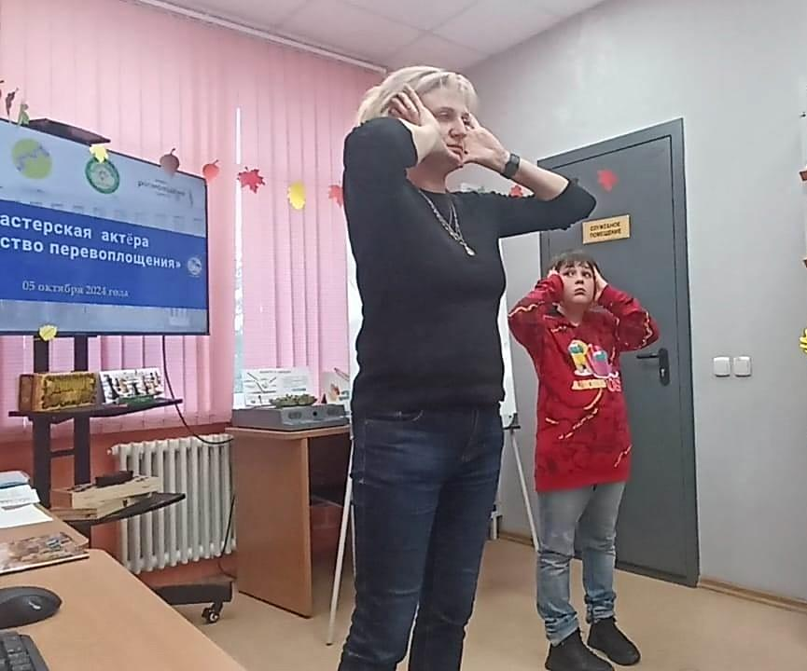
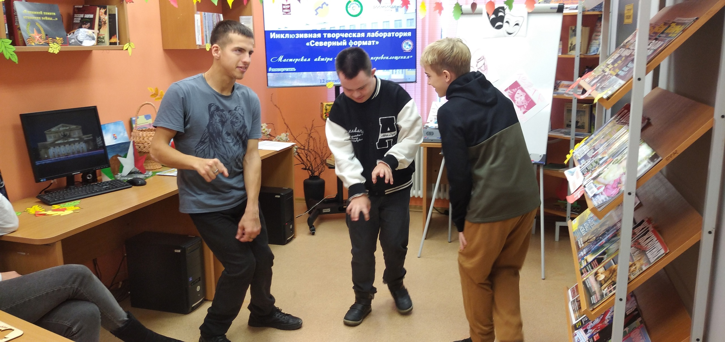
Инклюзивная творческая лаборатория
«Северный формат"
Театральное искусство

Slide 10
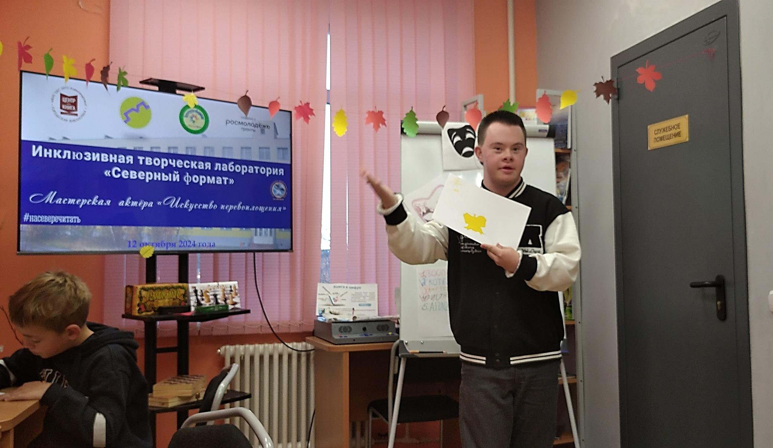
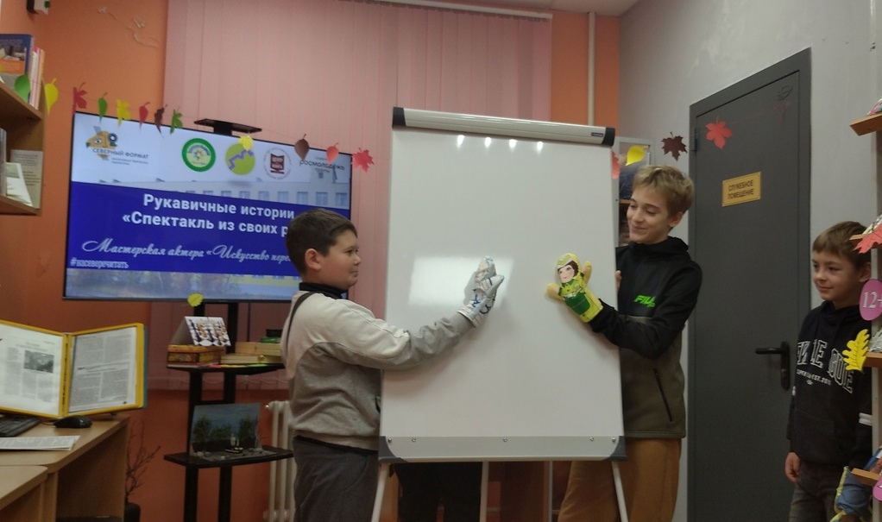
Инклюзивная творческая лаборатория
«Северный формат"
Театральное искусство

Slide 11
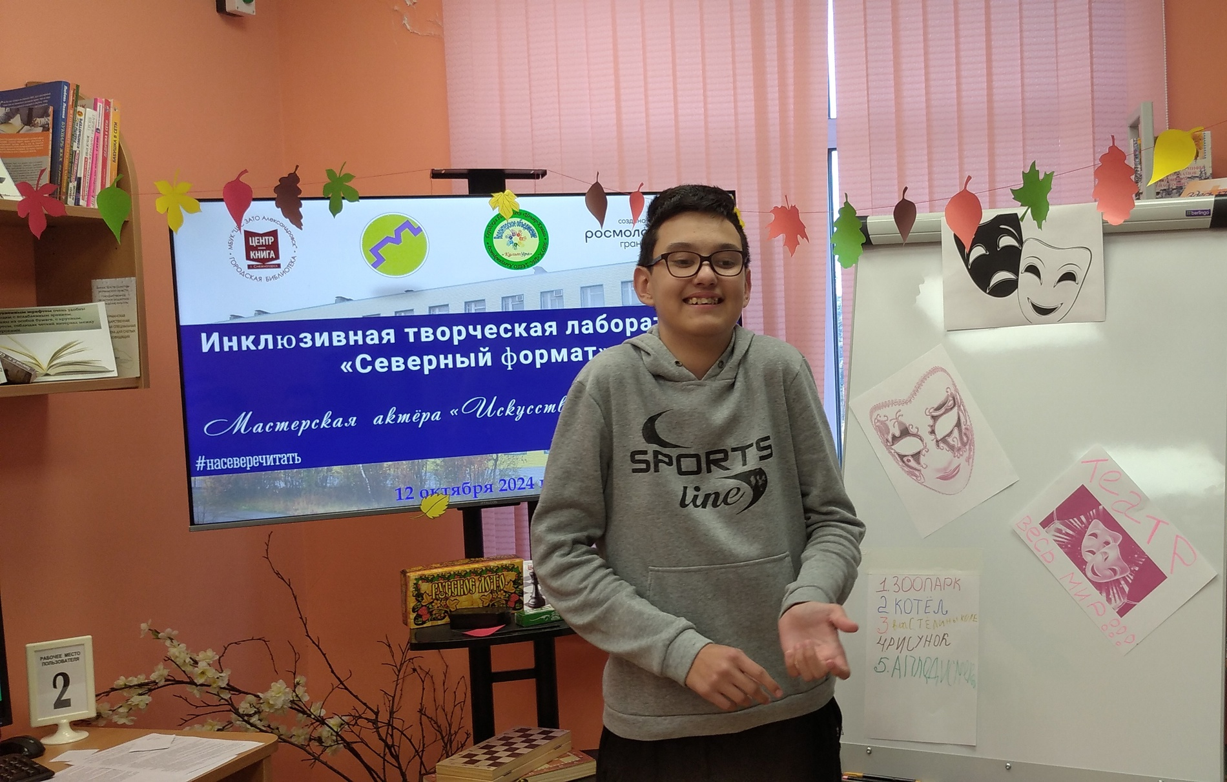
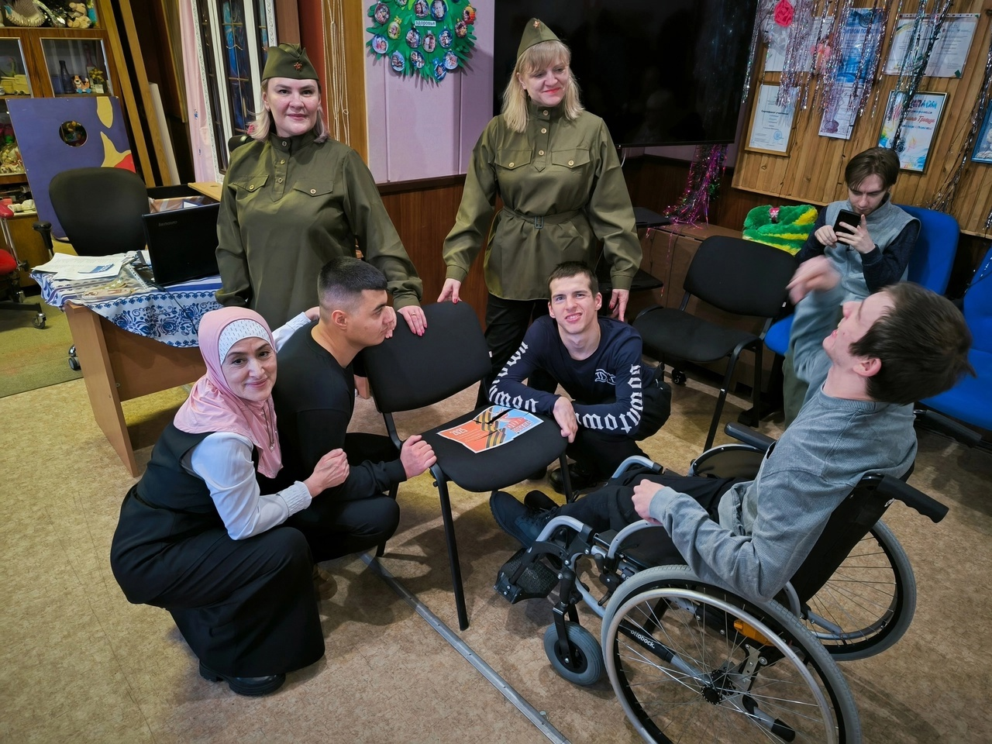
Инклюзивная творческая лаборатория
«Северный формат"
Театральное искусство

Slide 12
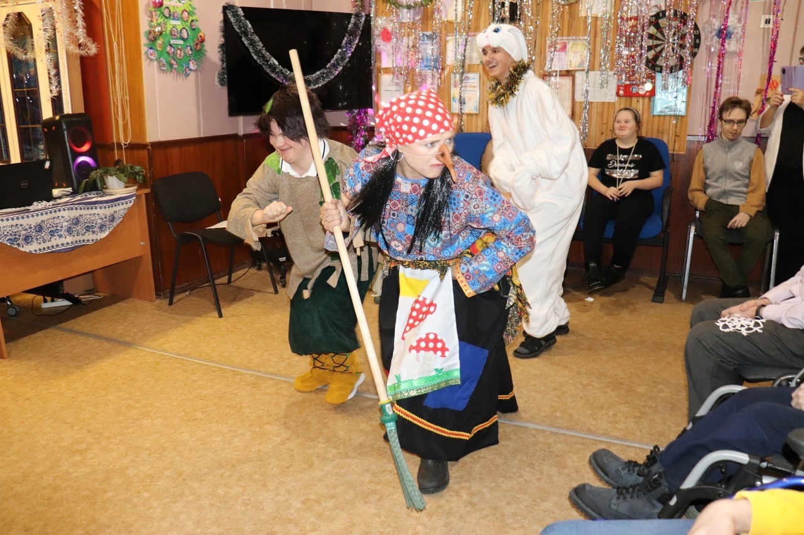
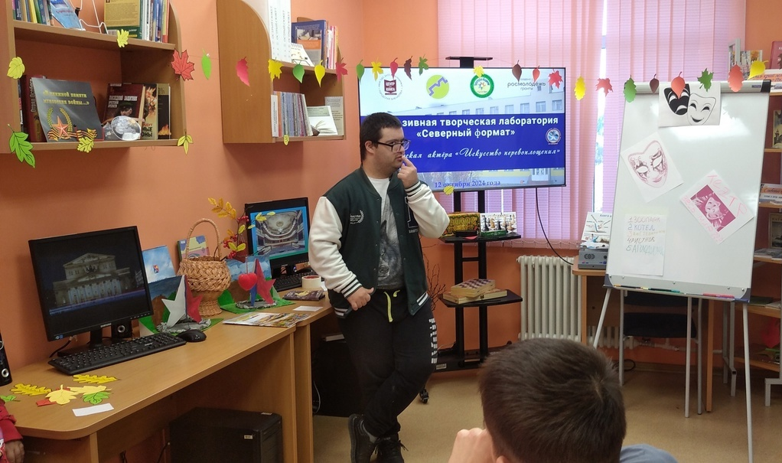
Инклюзивная творческая лаборатория
«Северный формат"
Театральное искусство

Slide 13
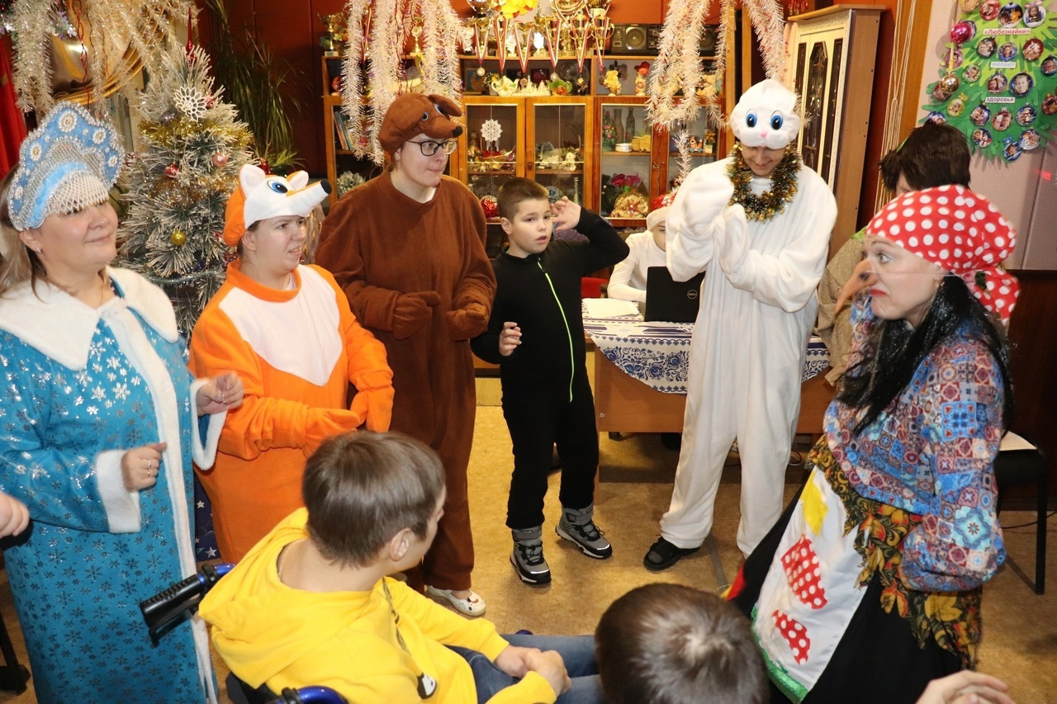
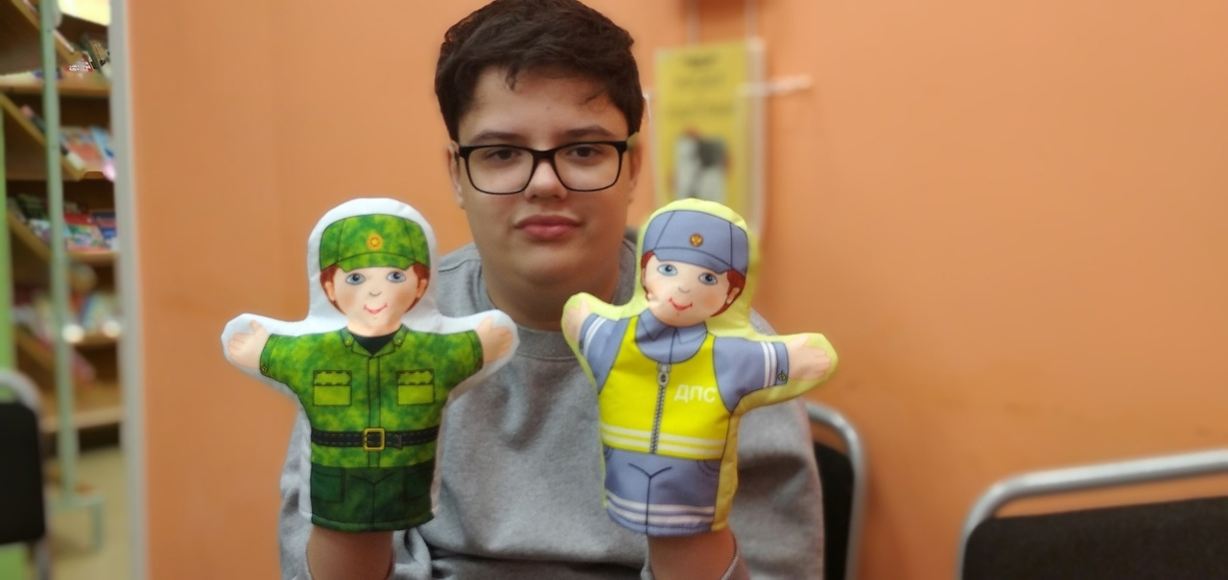
Инклюзивная творческая лаборатория
«Северный формат"
Театральное искусство

Slide 14
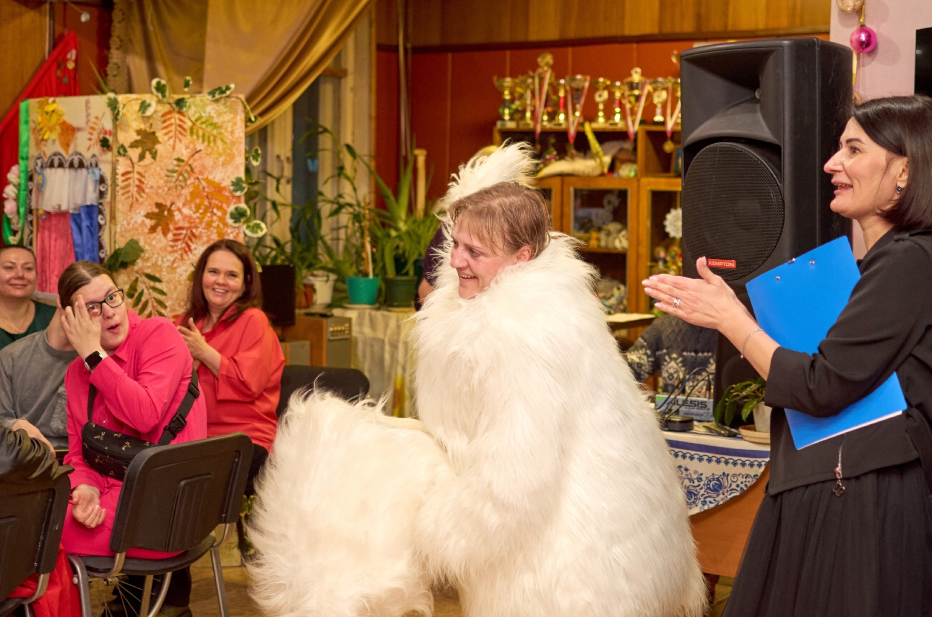
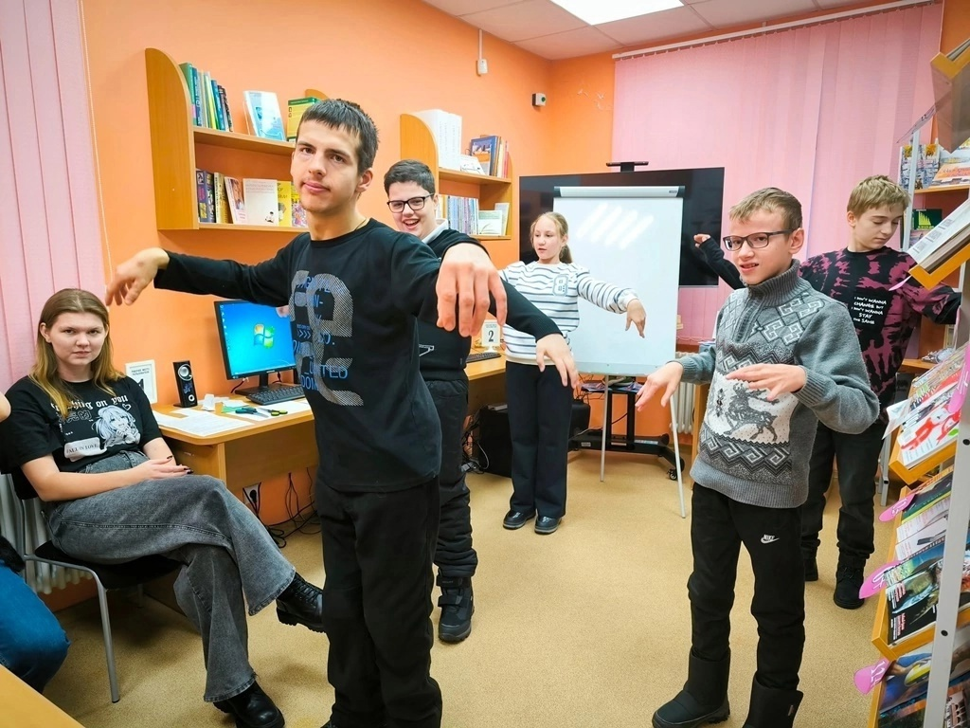
Инклюзивная творческая лаборатория
«Северный формат"
Театральное искусство

Slide 15
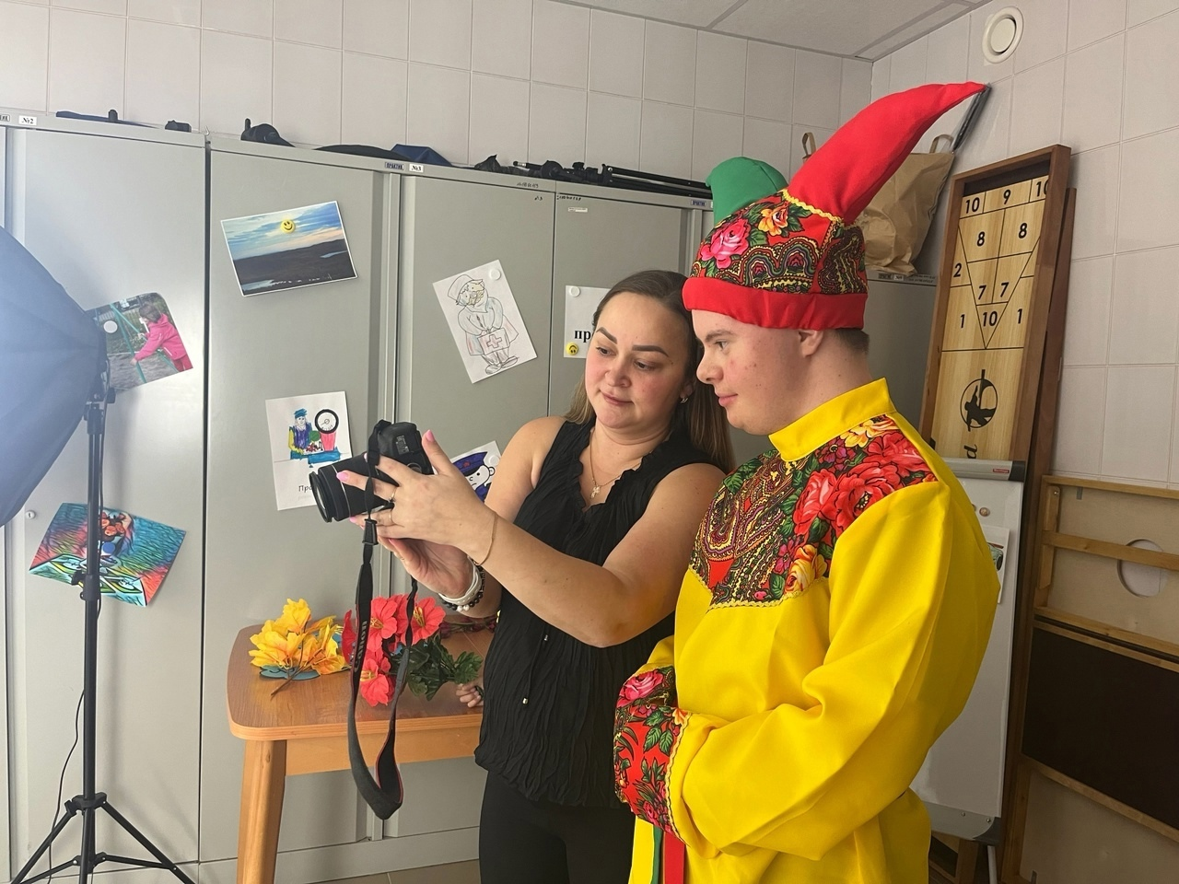
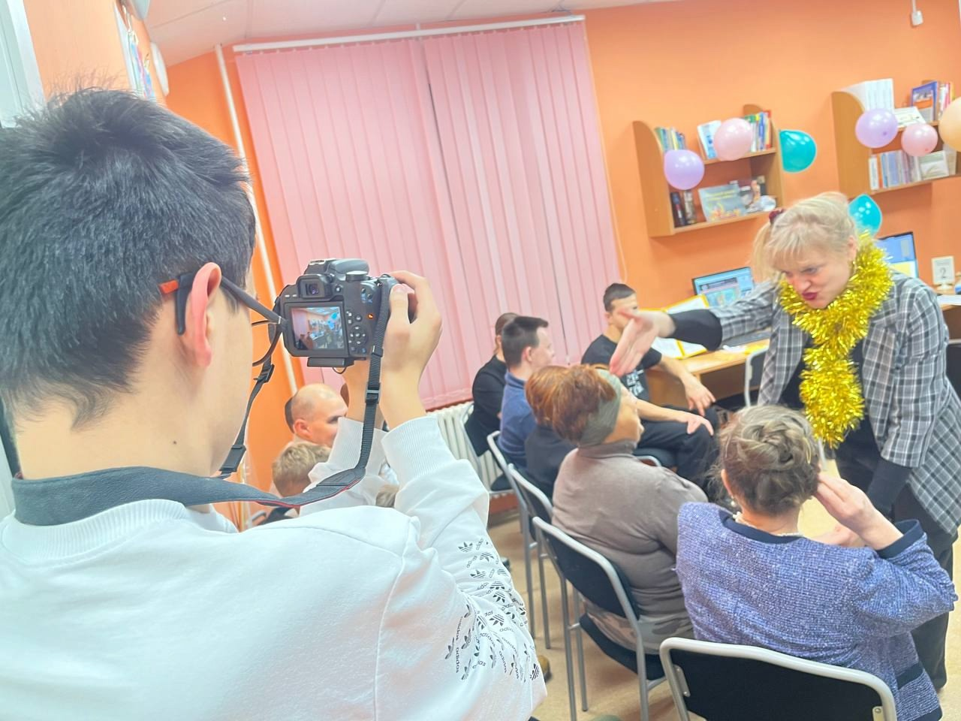
Инклюзивная творческая лаборатория
«Северный формат"
Фотоискусство

Slide 16
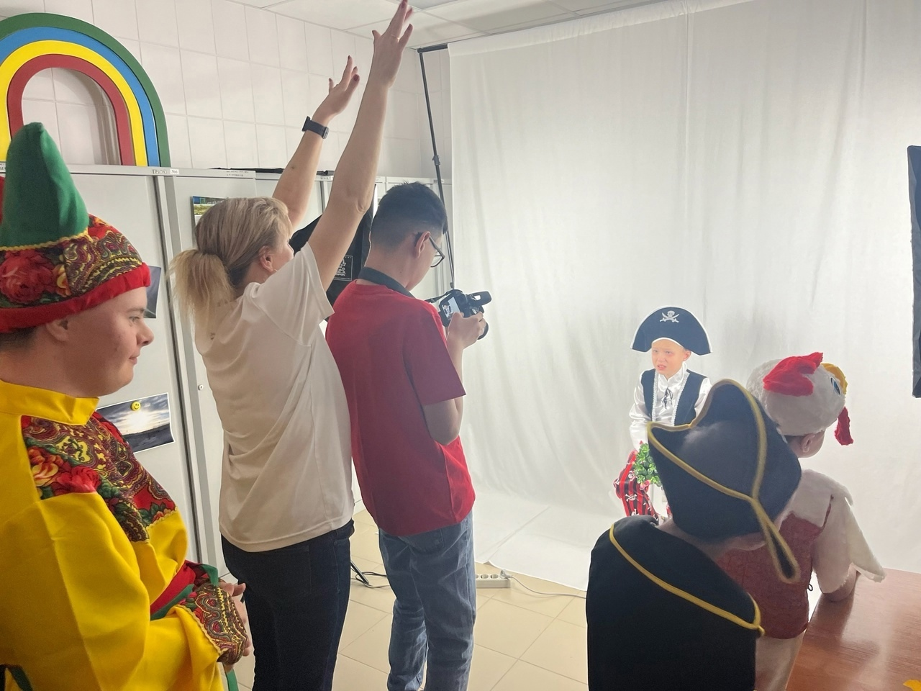
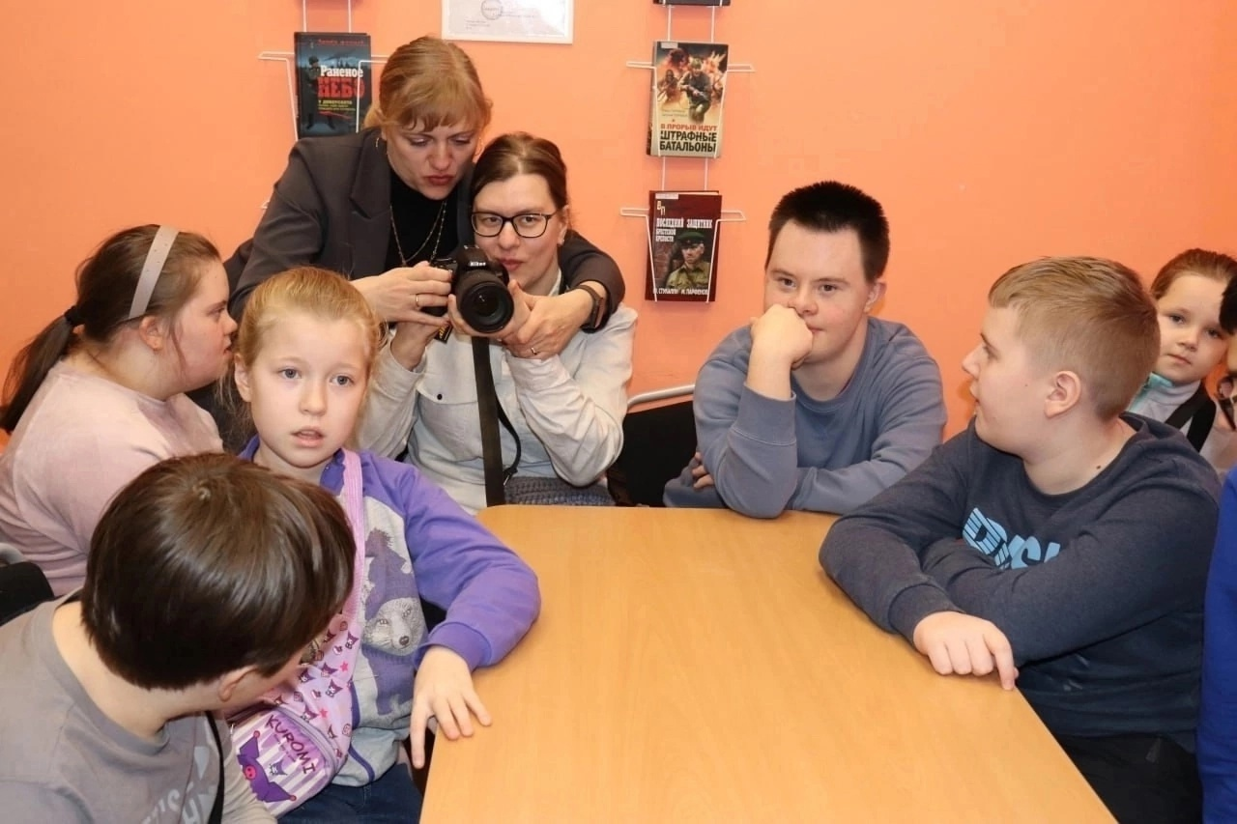
Инклюзивная творческая лаборатория
«Северный формат"
Фотоискусство

Slide 17
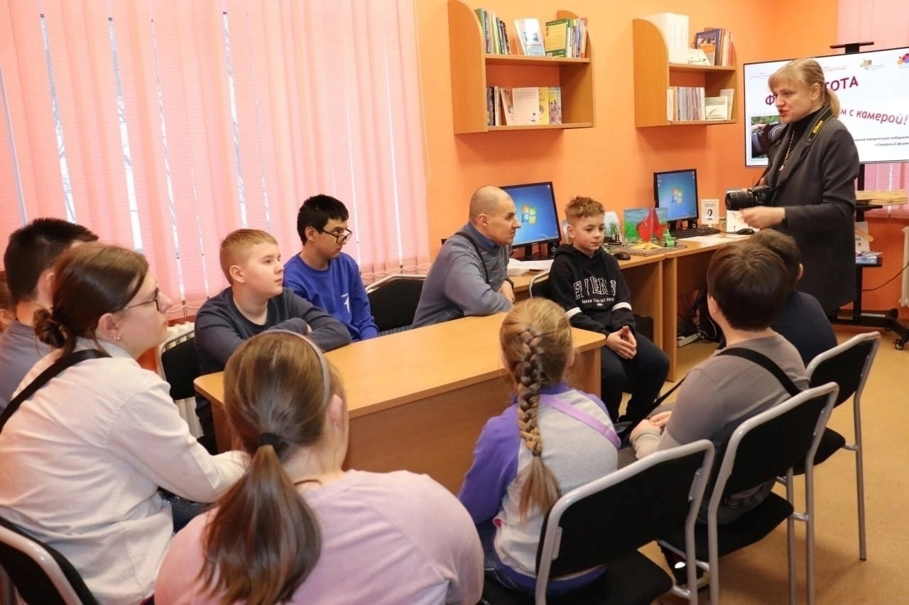
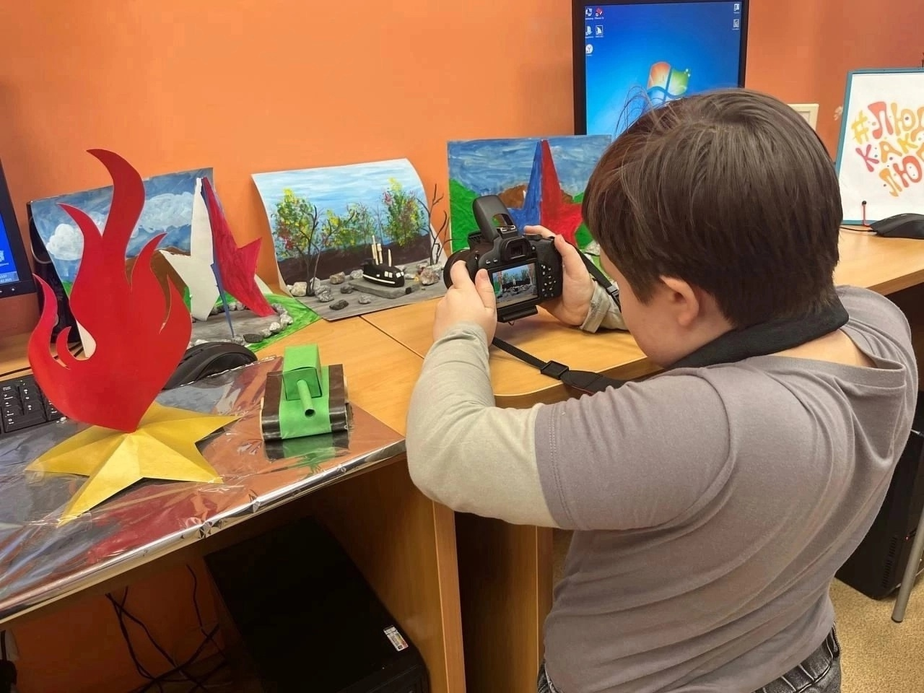
Инклюзивная творческая лаборатория
«Северный формат"
Фотоискусство

Slide 18
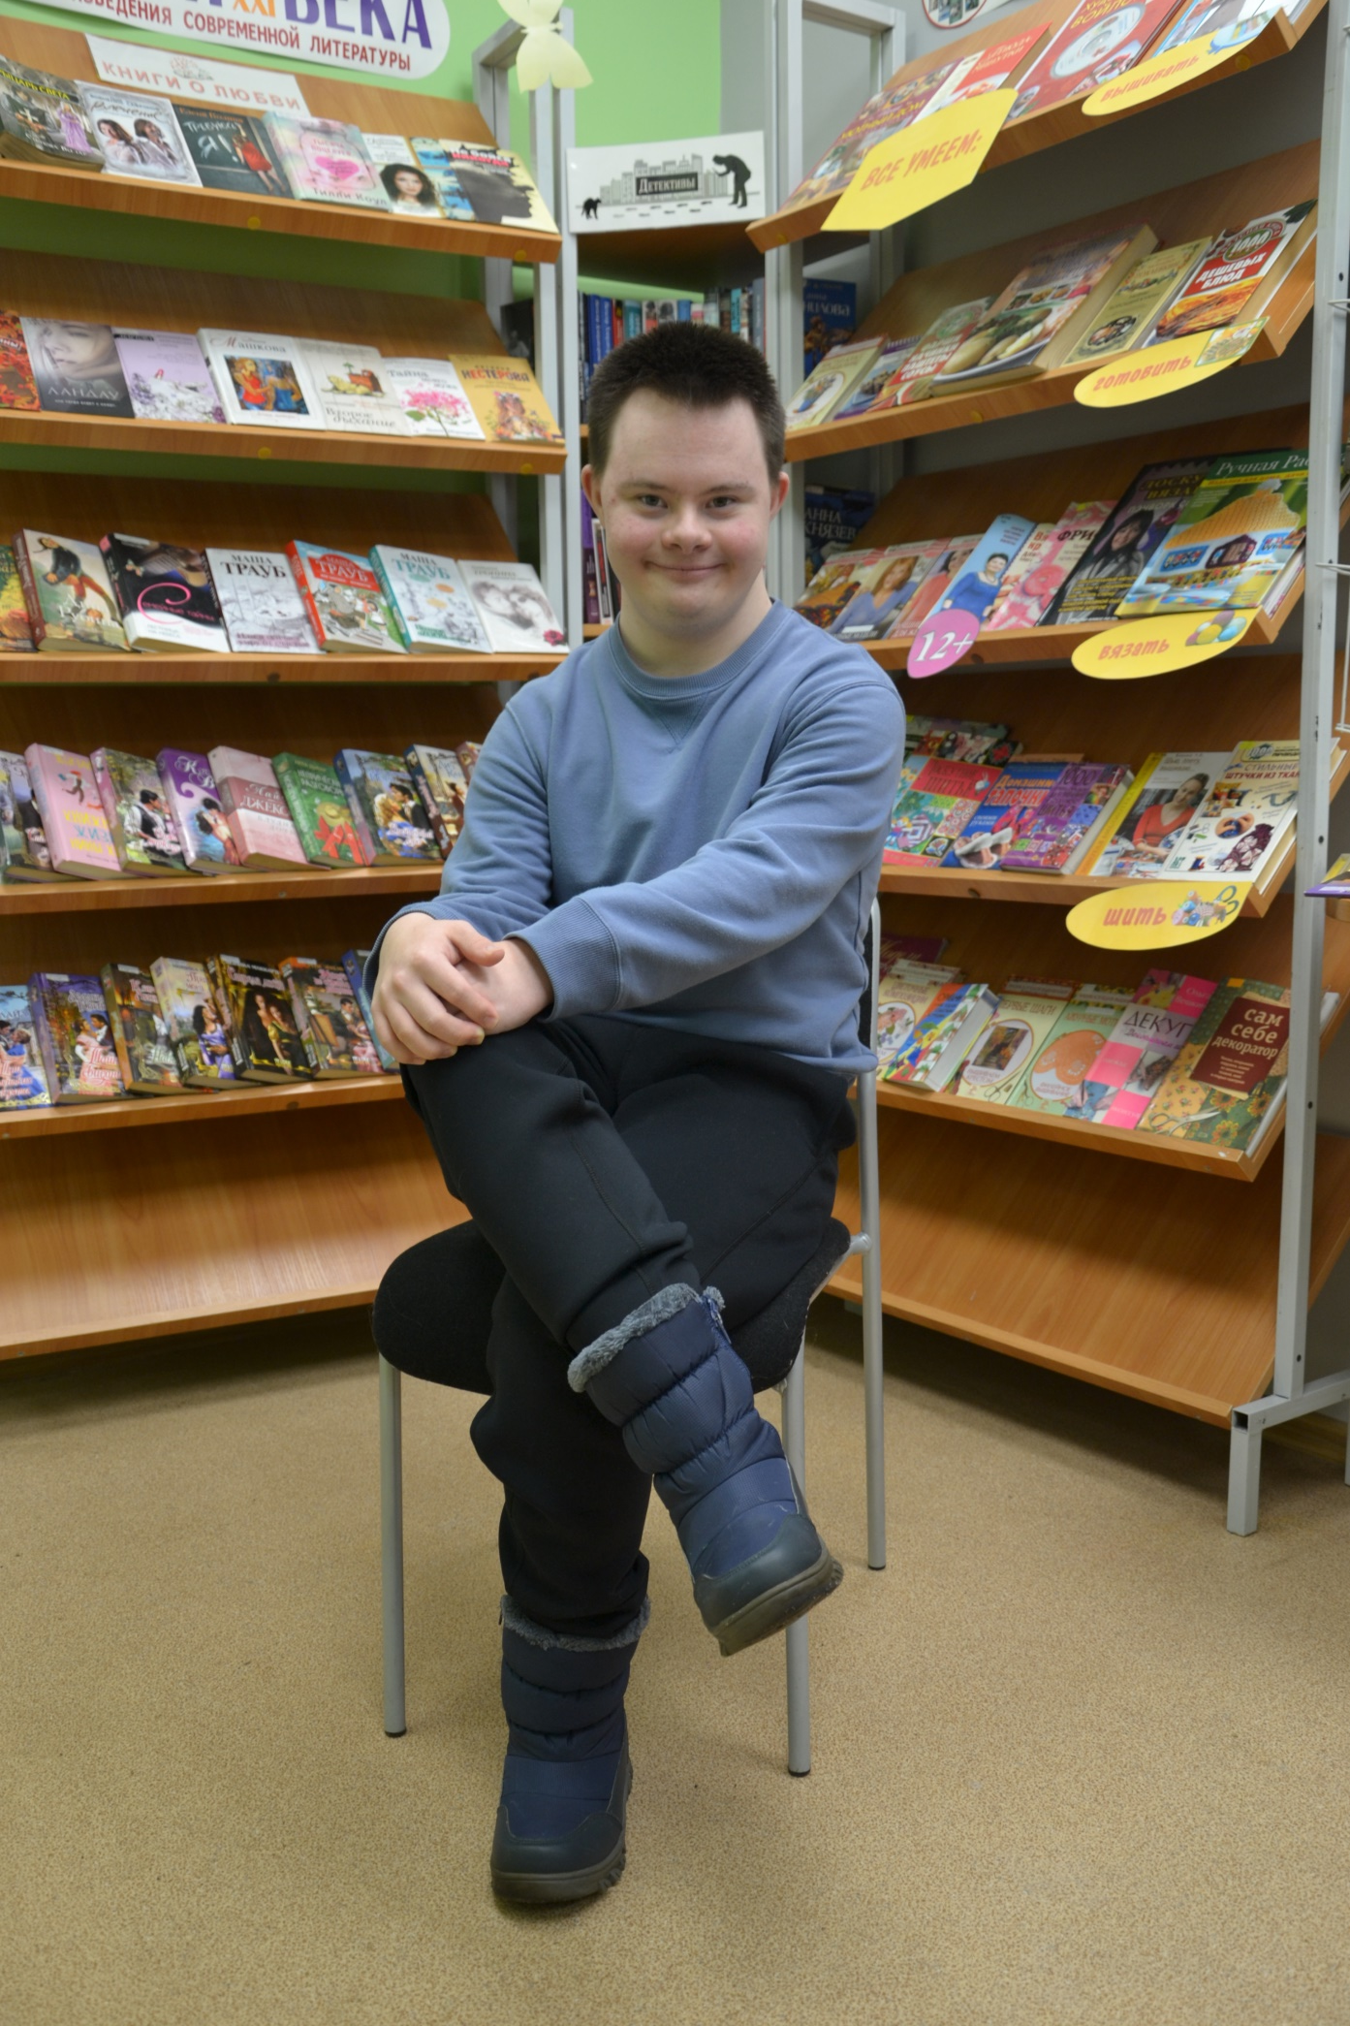
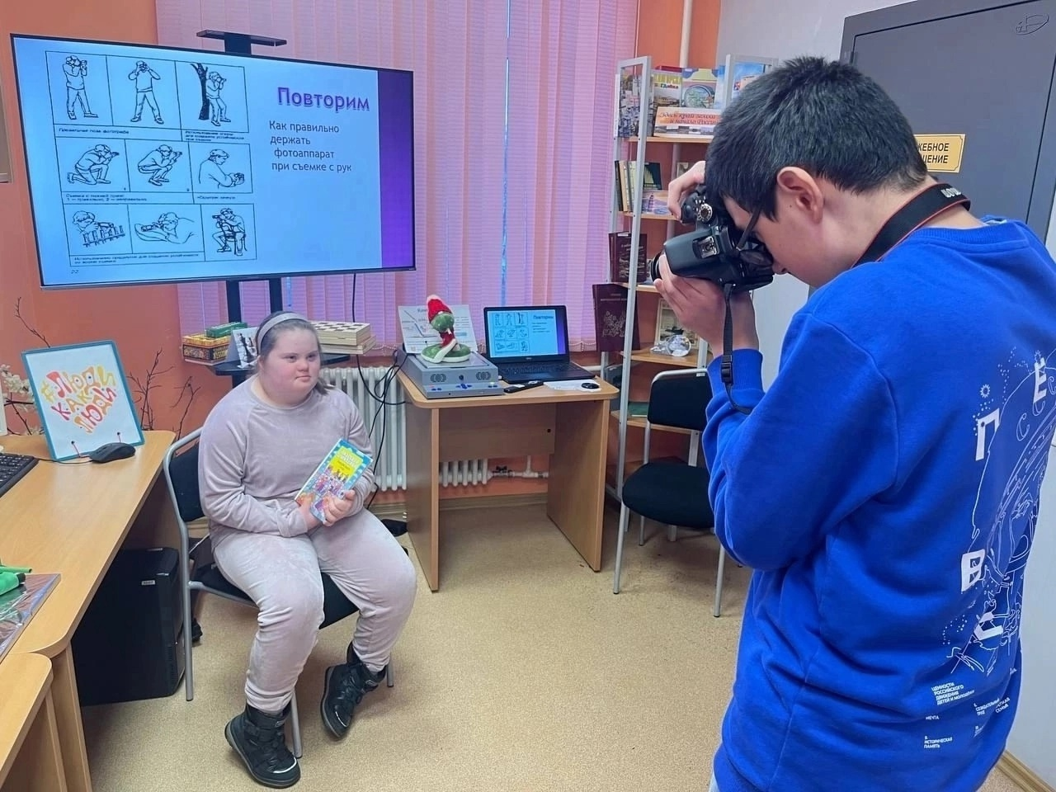
Инклюзивная творческая лаборатория
«Северный формат"
Фотоискусство

Slide 19


Спасибо за внимание!

